Slide 1
Série Histórica Anuário Estatístico: análises dos anos de 2012 a 2016.
Produção de estatística educacional para o IFSC
Eduardo Bortoli Mariano
Diretoria de Estatísticas e Informações Acadêmicas
março/2017

Slide 2
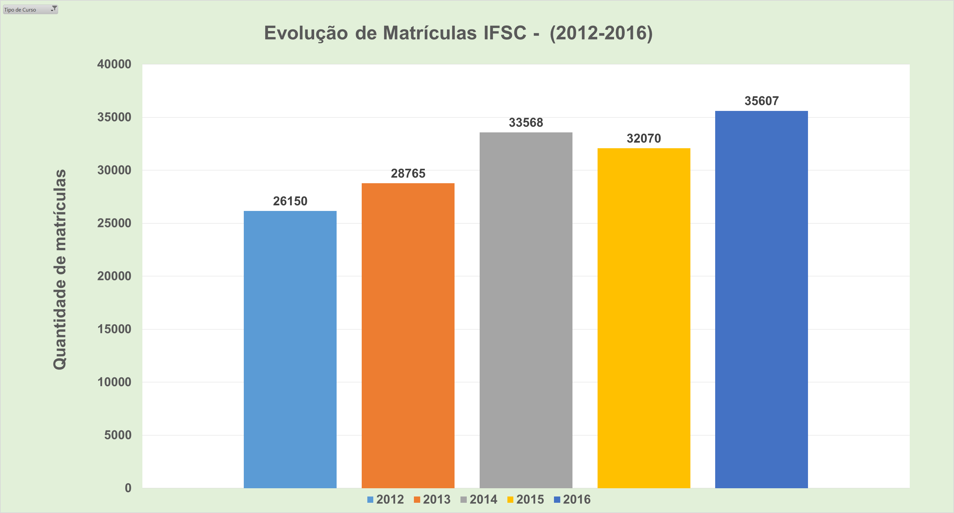
* Aumento de 3.537 matrículas de 2015 a 2016
* Aumento de 36% matrículas de 2012 a 2016

Slide 3
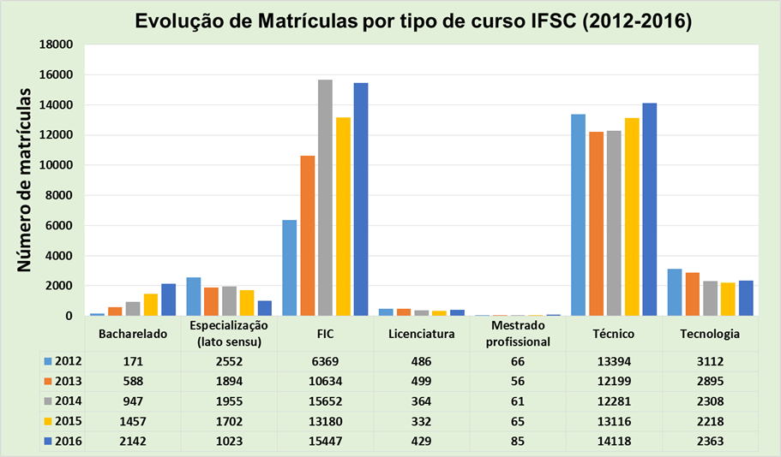
* Aumento de 3.537 matrículas de 2015 a 2016
* CERFEAD corresponde a 50% deste aumento – EaD cursos FIC
* Dos 23 câmpus, 10 apresentaram queda de matrículas
* Bacharelado representa um aumento de 92% desde 2012
* Especialização representa uma queda de 59% desde 2012
* Técnico representa um aumento 5,5% desde 2012
* FIC representa um aumento 58%% desde 2012

Slide 4
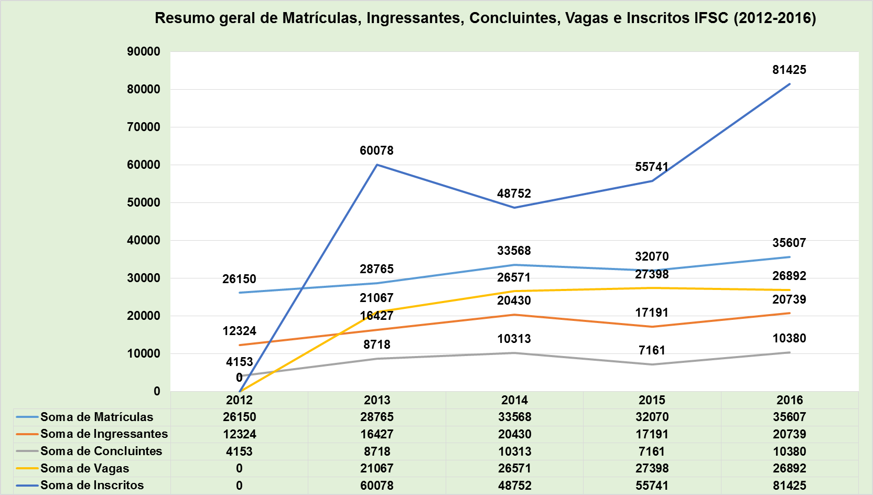

Slide 5
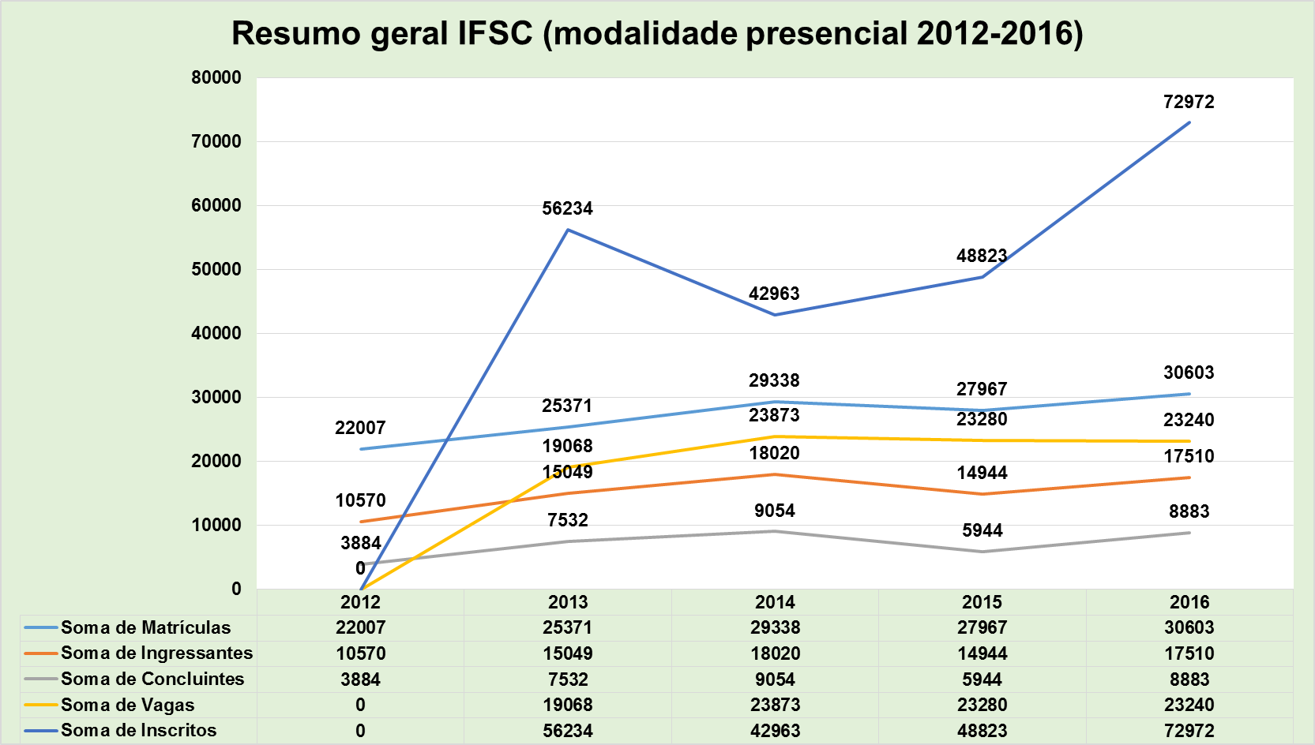

Slide 6
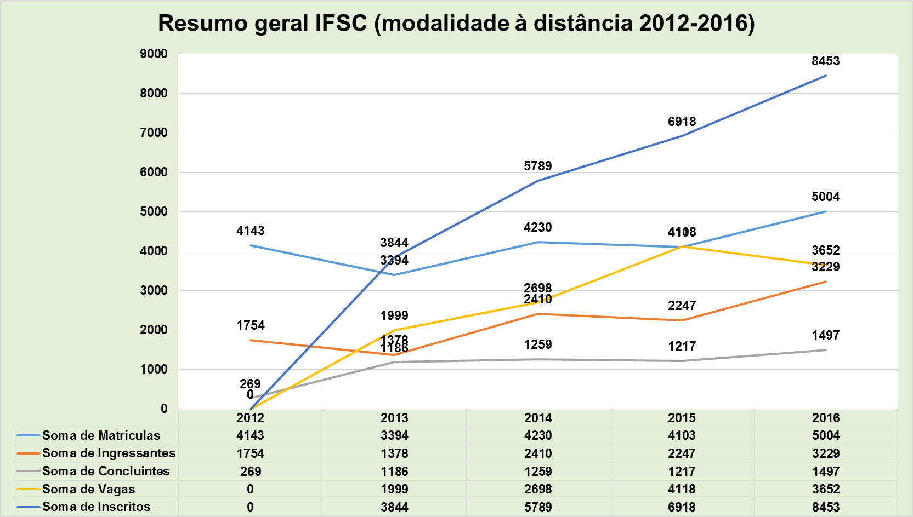

Slide 7
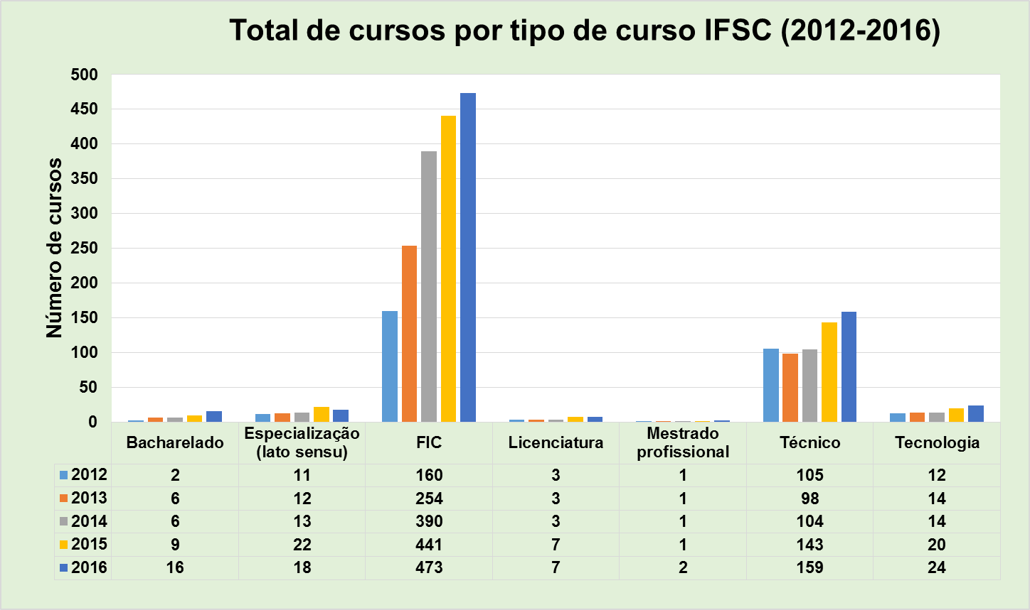
67 cursos superiores
41 técnicos integrados
62 técnicos subsequentes
51 técnicos concomitantes
473 FIC’s

Slide 8
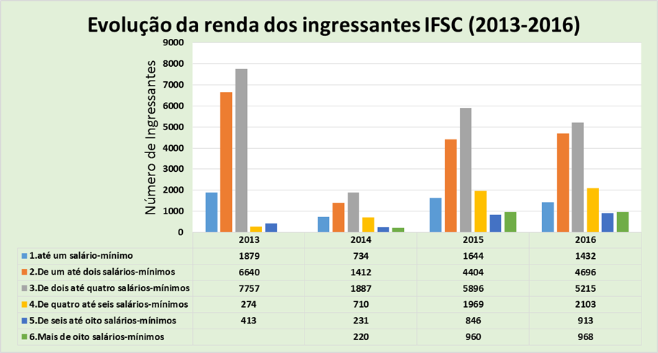
Diminuição da faixa de renda de 1 até 4 SM
Aumento da faixa de renda de 4 até 8 SM

Slide 9
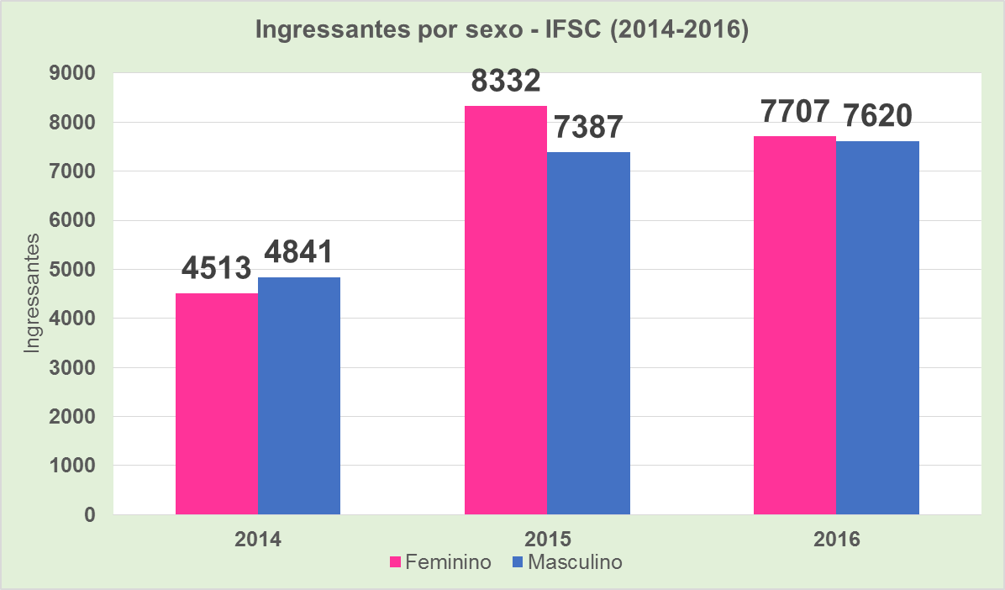

Slide 10
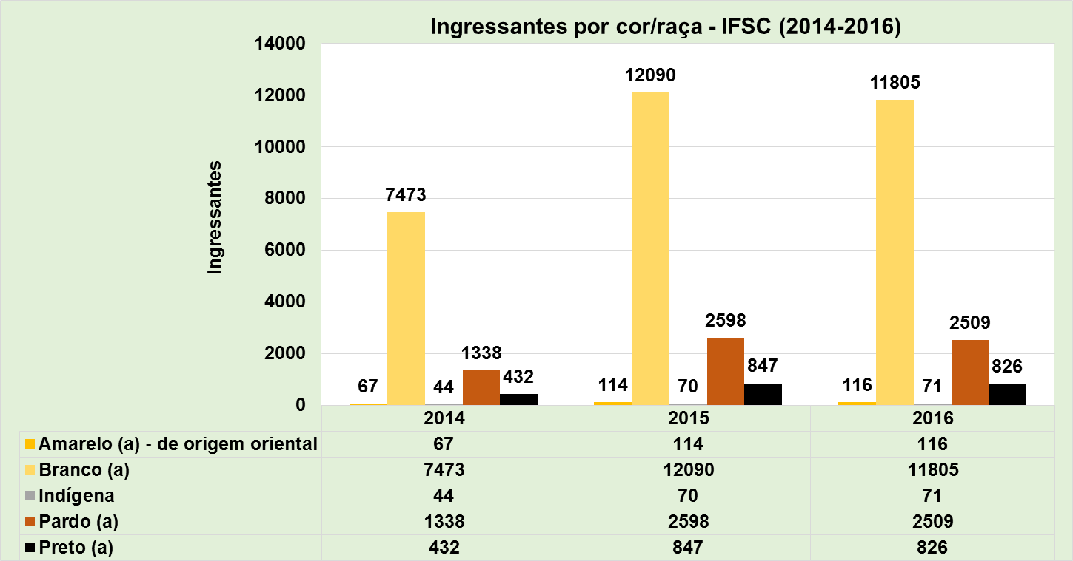

Slide 11
Quadro comparativo
 | 2014 | 2015 | 2016
MATRÍCULAS *presencial * à distância | 33.568 29.338 4.230 | 32.070 27.967 4.108 | 35.607 30.603 5.004
CURSOS SUPERIORES TÉCNICOS FIC | 535 37 143 104 | 643 59 143 441 | 699 67 159 473
CONCLUINTES | 10.313 | 7.161 | 10.380
DOCENTES/MÉDIA DE AULA | 1.086/11h | 1.272/9,73h | 1.485/9,80h RAP IFSC: 17,4
TAES | - | 1.080 | 1.186

